Slide 1


TEKNIK PENCARIAN & PELACAKAN
BUTA

Slide 2
OUTLINE
Konsep Pencarian
Empat Teknik Pemecahan Masalah
Teknik – Teknik Pencarian
Breadth First Search : Pendahuluan, Algoritma, Keuntungan, Kelemahan, Analsis Ruang dan Waktu
Depth First Search : Pendahuluan, Algoritma, Keuntungan, Kelemahan, Analsis Ruang dan Waktu

Slide 3
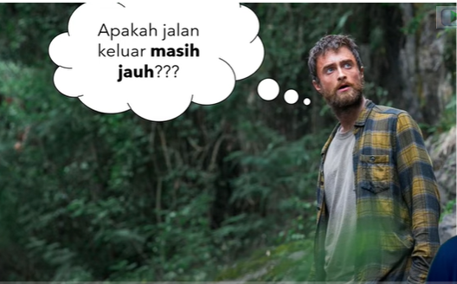
Tebak sedang apa……???

Slide 4
KONSEP PENCARIAN
Pencarian : proses mencari solusi
Ruang Keadaan : berisi semua keadaan
Solusi : suatu lintasan dari keadaan awal – keadaan tujuan
Kondisi pencarian :
- Keadaan sekarang/awal
- Keadaan Tujuan-solusi
- Biaya atau nilai

Slide 5
EMPAT TEKNIK PEMECAHAN MASALAH
ARTIFICIAL INTELLIGENCE
SEARCHING
Teknik Pencarian
REASONING
Teknik PEnalaran
PLANNING
Sub Masalah
LEARNING
Teknik Pembelajaran
BLIND/UN-INFORMED SEARCH
METODE PENCARIAN HEURISTIK
FUNGSI HEURISTIK
PROPORTIONAL LOGIC
FIRST ORDER LOGIC
FUZZY SYSTEMS
GOAL STACK PLANNING
CONSTRAINT POSTING
DECISION TREE LEARNING
NEURAL NETWORK
GENETIC ALGORITHM

Slide 6
SEARCHING
Teknik pencarian, yaitu teknik penyelesaian masalah yang mempresentasikan masalah ke dalam ruang keadaan (state) dan secara sistematis melakukan pembangkitan dan pengujian state-state dari initial state sampai ditemukan suatu goal state.
Searching digunakan dalam pencarian rute optimum untuk memandu seseorang di perjalanan, misal di swedia setiap taksi dilengkapi dengan GPS (Global Positioning System).

Slide 7
REASONING
Teknik penalaran, yaitu teknik penyelesaian masalah yang merepresentasikan masalah kedalam logic (mathematics tools yang digunakan untuk merepresentasikan dan memanipulasi fakta dan aturan). Reasoning : software permainan catur HITECH adalah sistem AI pertama yg berhasil mengalahkan grandmaster dunia Arnold Danker.

Slide 8
PLANNING
Suatu metode penyelesaian masalah dengan cara memecah masalah dalam sub-sub masalah yang lebih kecil, menyelesaikan sub-sub masalah satu demi satu, kemudian menggabungkan solusi-solusi dari sub-sub masalah tersebut menjadi sebuah solusi lengkap dengan tetap mengingat dan menangani interaksi yang terdapat pada sub-sub masalah tersebut. Planning : dalam dunia manufaktur dan robotik. Software Optimum –AIV adalah suatu planner yang digunakan oleh European Space Agency untuk perakitan pesawat terbang

Slide 9
LEARNING
Secara otomatis menemukan aturan yang diharapkan bisa berlaku umum untuk data-data yang belum pernah kita ketahui.
Learning : digunakan dalam bidang transportasi. Software ALVINN digunakan pada sebuah mobil tanpa dikemudikan manusia → dg menggunakan JST yg dilatih dengan berbagai gambar kondisi jalan raya yg ditangkap kamera pada mobil.

Slide 10
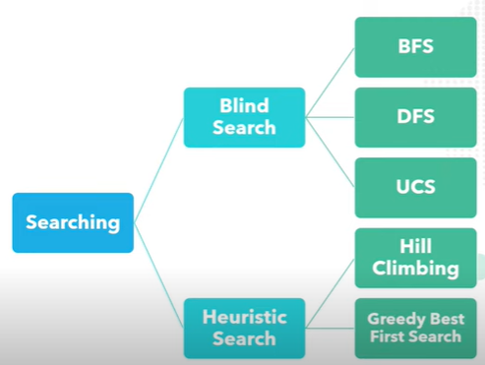
TEKNIK – TEKNIK PENCARIAN

Slide 11
TEKNIK – TEKNIK PENCARIAN
Blind Search/Pencarian buta :
Breadth-First Search (BFS) dan Depth-First Search (DFS)
2. Heuristic Serarch/Pencarian Terbimbing :
Pendakian Bukit (Hill Climbing) dan Pencarian Terbaik Pertama (Best First Search)

Slide 12
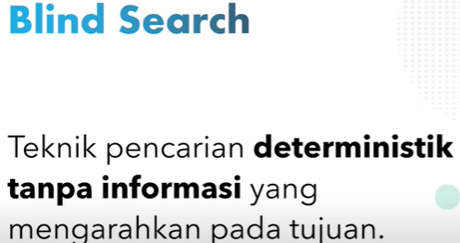

Slide 13
BREADTH FIRST SEARCH
(Pencarian Melebar Pertama)
Semua node pada level n akan dikunjungi terlebih dahulu sebelum mengunjungi
Mulai dari node akar terus ke level ke-1 dari kiri ke kanan, kemudian berpindah ke level berikutnya
Jika pada satu level belum ditemukan solusi, maka pencarian dilanjutkan pada level berikutnya dst… sampai solusi terpenuhi
Membutuhkan memori besar, sulit diimplementasikan pada dunia nyata

Slide 14
BREADTH FIRST SEARCH
(Pencarian Melebar Pertama)
Keuntungan :
- Tidak akan menemui jalan buntu
Jika ada satu solusi, maka breadth-first search akan menemukannya
jika ada lebih dari satu solusi, maka solusi minimum akan ditemukan.
Kelemahan :
Membutuhkan memori yang cukup banyak
Membutuhkan waktu yang cukup lama

Slide 15
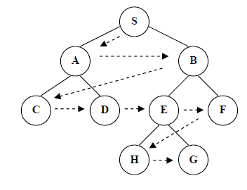
BREADTH FIRST SEARCH
(Pencarian Melebar Pertama)

Slide 16
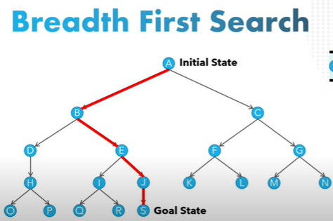

Slide 17
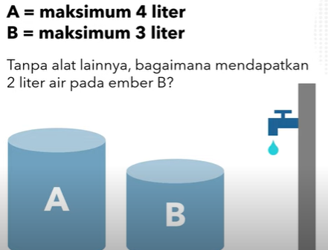
Studi Kasus

Slide 18
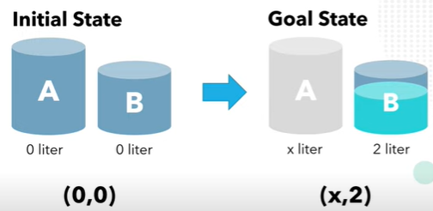

Slide 19
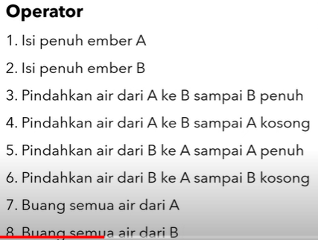
Terbentuk 8 Operator

Slide 20
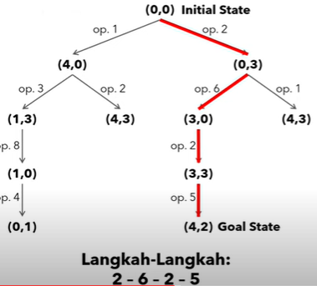

Slide 21
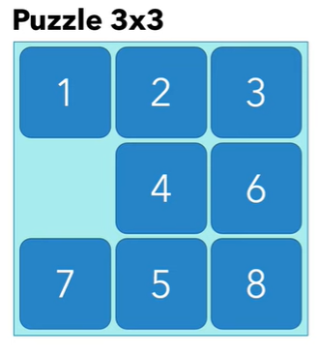
Studi Kasus Puzzel

Slide 22
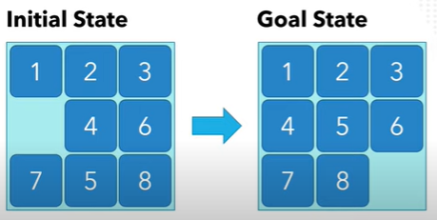
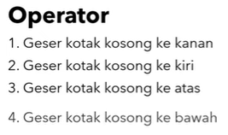
Tentukan

Slide 23
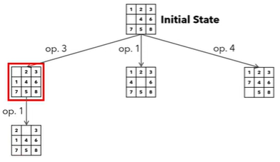
Langkah: gunakan operator - mulai dari inisial state

Slide 24
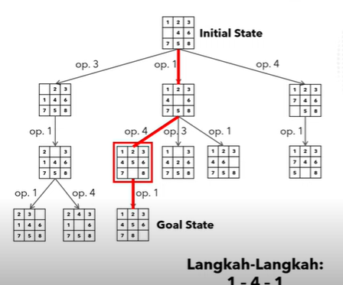
Goal

Slide 25
DEPTH FIRST SEARCH
(Pencarian Kedalam Pertama)
Pencarian akan dilakukan pada semua anaknya
Pencarian dimulai dari node akar ke level yang lebih tinggi
Proses ini diulangi terus hingga ditemukannya solusi.

Slide 26
DEPTH FIRST SEARCH
(Pencarian Kedalam Pertama)
Keuntungan :
- Membutuhkan memori yang relatif kecil
- Akan menemukan solusi tanpa harus menguji lebih banyak
Kelemahan :
Memungkinkan tidak ditemukannya tujuan yang diharapkan
Hanya akan menemukan 1 solusi pada setiap pencarian

Slide 27
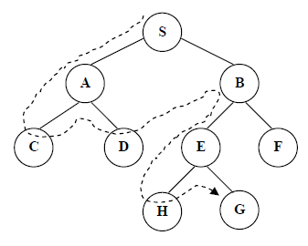
DEPTH FIRST SEARCH
(Pencarian Kedalam Pertama)

Slide 28
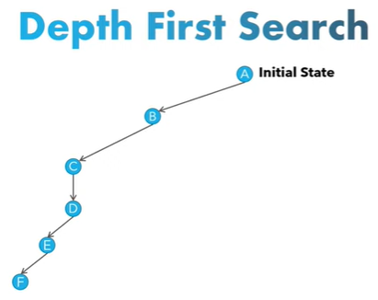
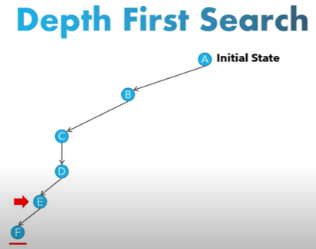
Prinsip kerja DFS

Slide 29
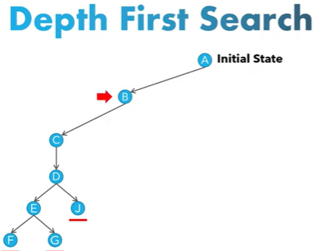
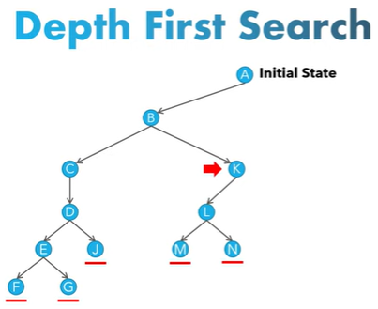

Slide 30
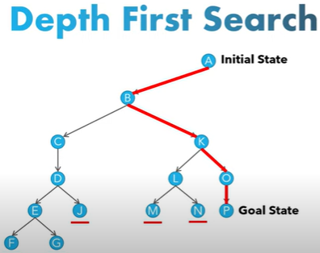
Goal State

Slide 31
Studi Kasus: Selesaikan dengan model
DFS

Slide 33
Terbentuk 8 Operator

Slide 35
☺ END ☺

